Slide 1
TARs开源框架研究

Slide 2
介绍
Tars是基于名字服务使用Tars协议的高性能RPC开发框架，同时配套一体化的服务治理平台，帮助个人或者企业快速的以微服务的方式构建自己稳定可靠的分布式应用。
Tars也是一个兼顾易用性、高性能、服务治理的框架，目的是让开发更简单，聚焦业务逻辑，让运营更高效.
目前该框架在腾讯内部，有100多个业务、1.6多万台服务器上运行使用。

Slide 3
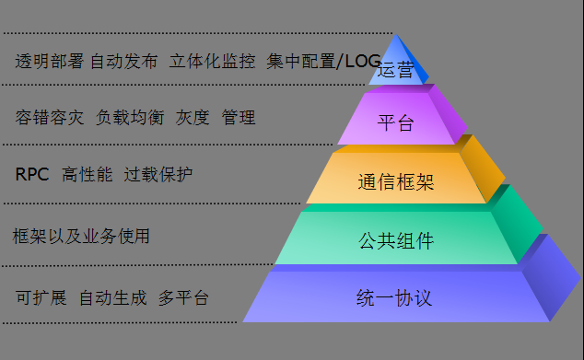
设计思想
最底的协议层，设计思路是将业务网络通信的协议进行统一，以IDL(接口定义语言)的方式，开发支持多平台、可扩展、协议代码自动生成的统一协议。
中间的公共库、通讯框架、平台层，设计思路是让业务开发更加聚焦业务逻辑的本身。因此，从使用者的角度出发，封装了大量日常开发过程中经常使用的公共库代码和远程过程调用，让开发使用更简单方便；
最上面的运营层，设计思路是让运维只需要关注日常的服务部署、发布、配置、监控、调度管理等操作。

Slide 4
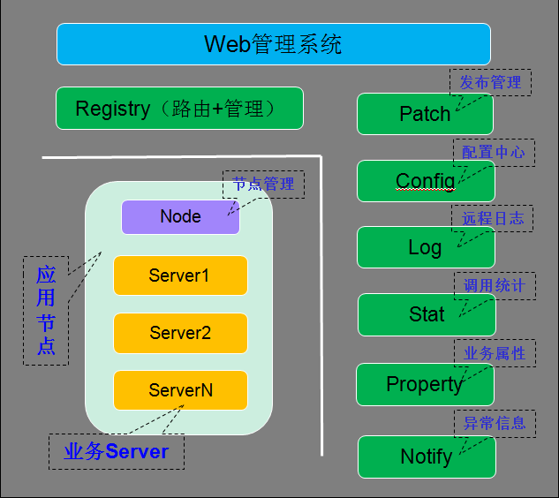
整体架构
服务节点:
服务节点可以认为是服务所实际运行的一个具体的操作系统实例，可以是物理主机或者虚拟主机、云主机。随着服务的种类扩展和规模扩大，服务节点可能成千上万甚至数以十万计。 每台服务节点上均有一个Node服务节点和N(N>=0)个业务服务节点，Node服务节点会对业务服务节点进行统一管理，提供启停、发布、监控等功能，同时接收业务服务节点上报过来的心跳。
公共框架节点:
除了服务节点以外的服务，其他服务节点均归为一类。
公共框架节点，数量不定，为了自身的容错容灾，一般也要求在在多个机房的多个服务器上进行部署，具体的节点数量，与服务节点的规模有关，比如，如果某些服务需要打较多的日志，就需要部署更多的日志服务节点。

Slide 5
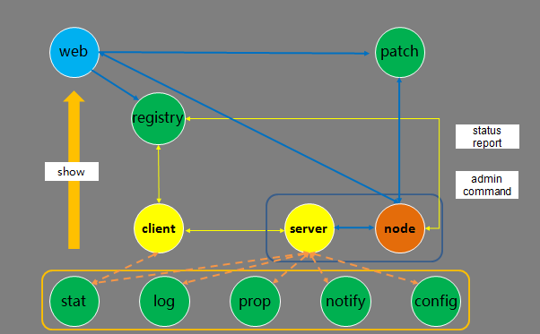
服务交互流程
服务发布流程：在Web系统上传server的发布包到patch，上传成功后，在web上提交发布server请求，由registry服务传达到node，然后node拉取server的发布包到本地，拉起server服务。
管理命令流程：Web系统上的可以提交管理server服务命令请求，由registry服务传达到node服务，然后由node向server发送管理命令。
心跳上报流程：server服务运行后，会定期上报心跳到node，node然后把服务心跳信息上报到registry服务，由registry进行统一管理。
信息上报流程：server服务运行后，会定期上报统计信息到stat，打印远程日志到log，定期上报属性信息到property、上报异常信息到notify、从config拉取服务配置信息。
Client访问Server流程：client可以通过server的对象名Obj间接访问server，Client会从registry上拉取server的路由信息（如ip、port信息），然后根据具体的业务特性（同步或者异步，tcp或者udp方式）访问server(当然client也可以通过ip/port直接访问server)。

Slide 6
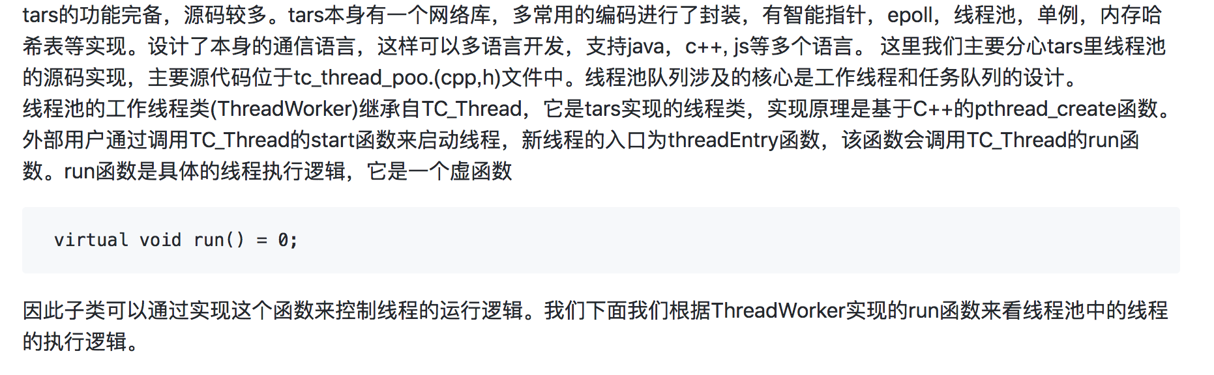
源码分析

Slide 7
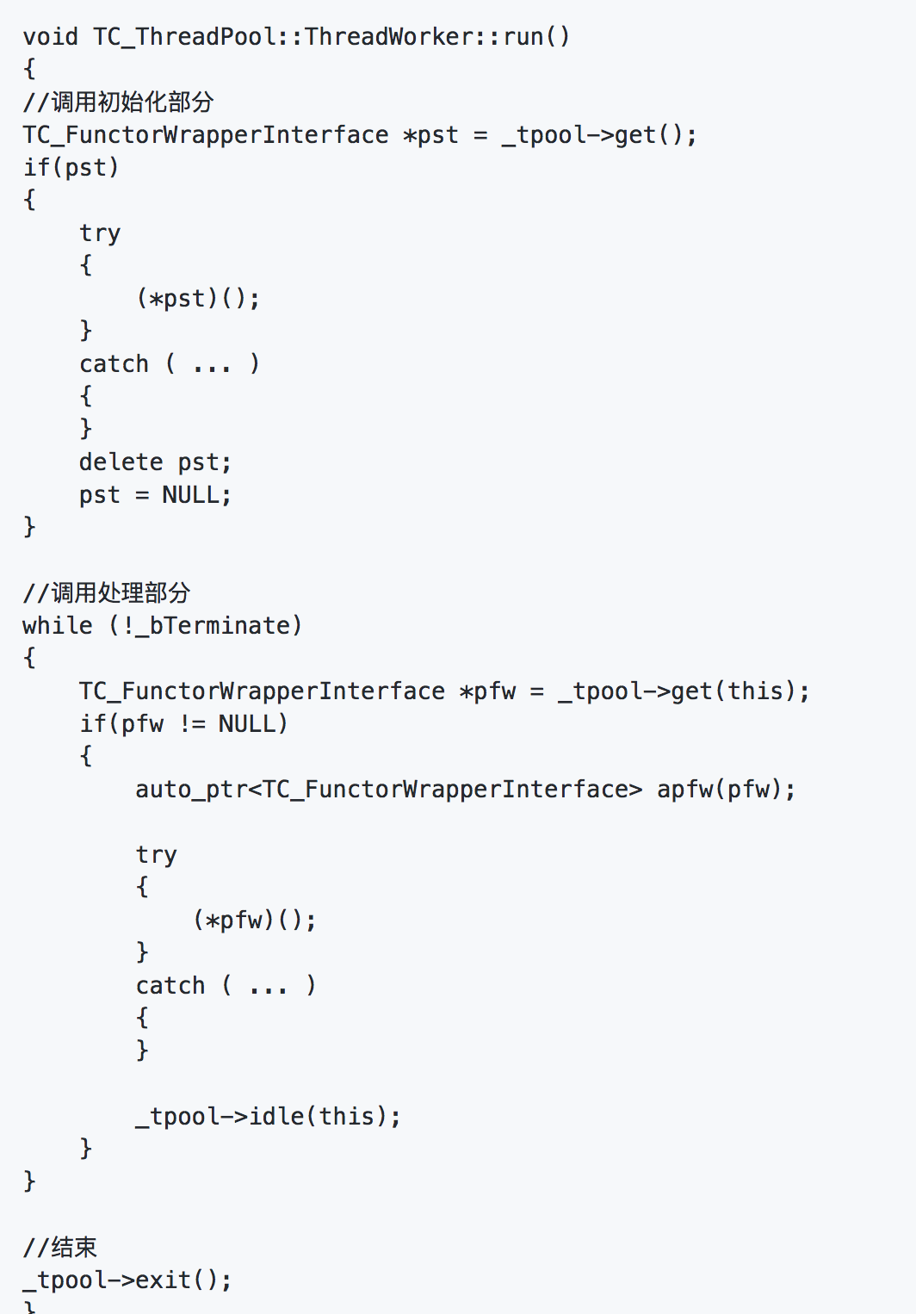
源码分析
可以看到，run函数的执行流可以简单分为两个部分：
在线程启动时，对线程进行初始化
while主循环，不断尝试从任务队列中提取任务并执行。
这里的任务是以仿函数对象的形式存在的，这样就可以使得线程不必关心任务的具体实现逻辑，只需要直接调用仿函数即可。下面我们介绍一下线程池的实现，以及对外提供的接口。

Slide 8
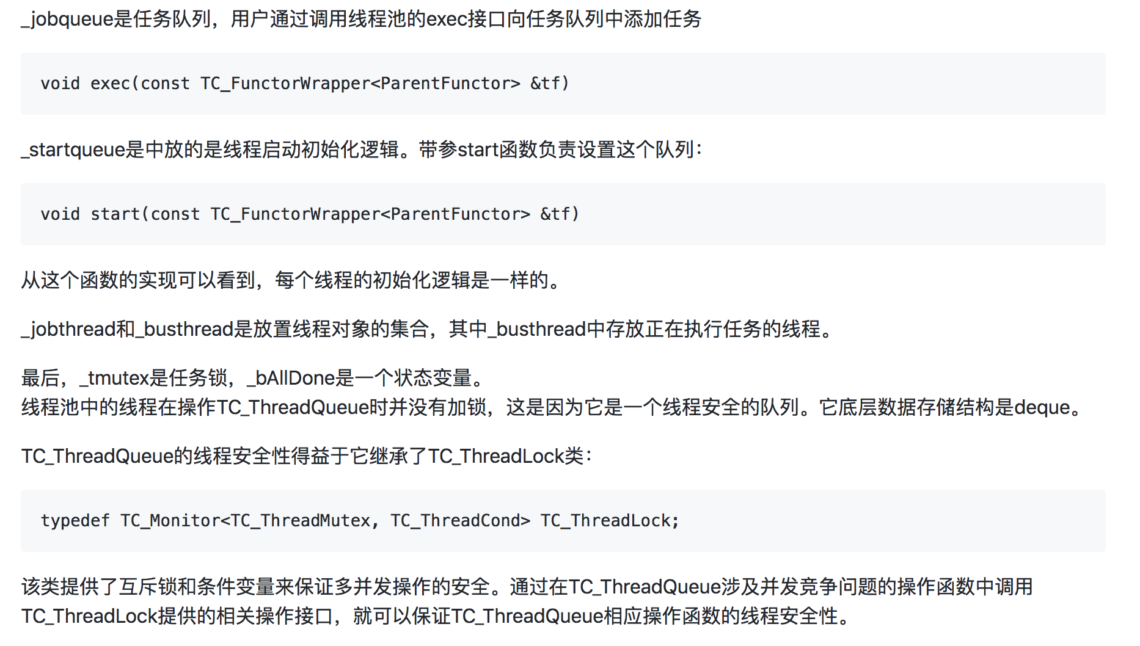
源码分析

Slide 9
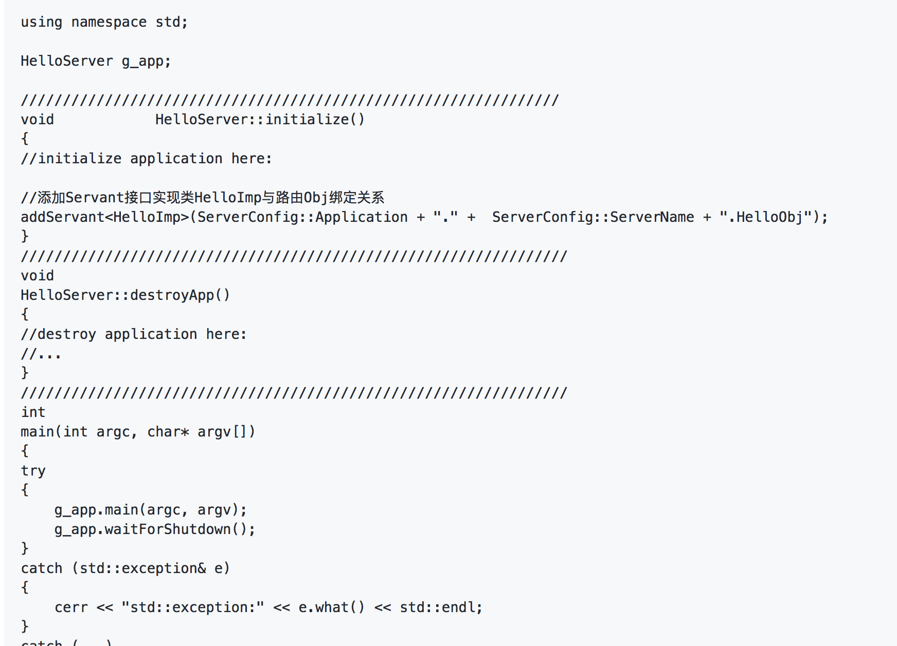
实验代码

Slide 10
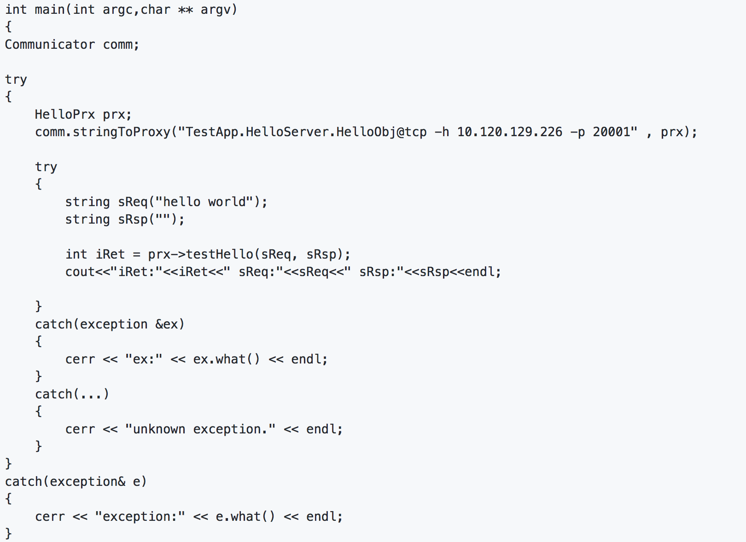
实验代码

